Slide 1
21장 스프링 MVC 기능
21.1 스프링 프레임워크 MVC 특징
21.2 SimpleUrlController 이용해 스프링 MVC 실습하기
21.3 MultiActionController 이용해 스프링 MVC 실습하기
21.4 MultiActionController 이용해 회원 정보 표시하기
21.5 요청명과 동일한 JSP 표시하기

Slide 2
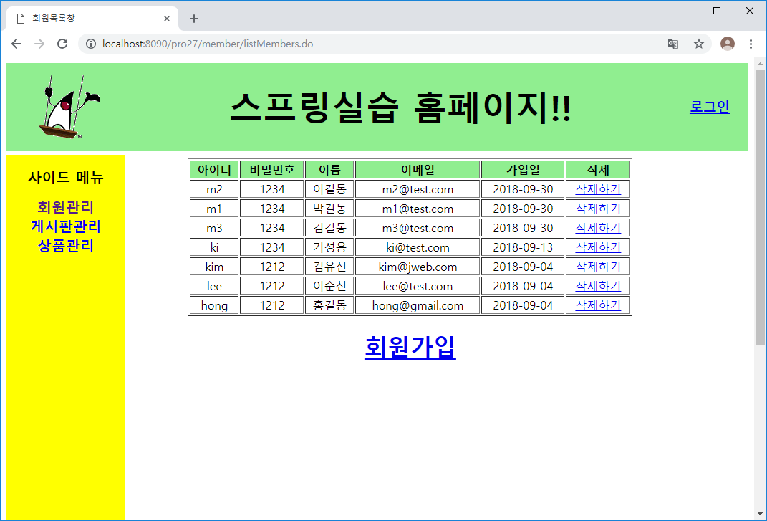
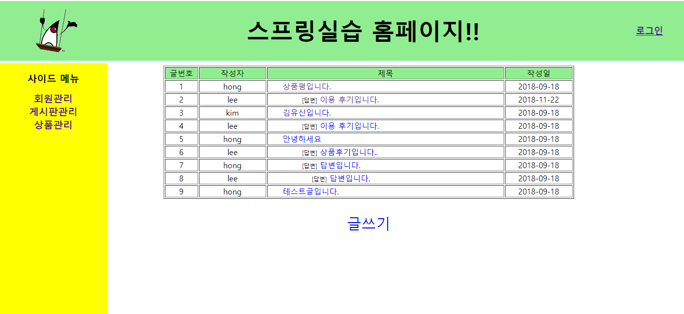
21장 스프링 MVC 기능
21.1 스프링 프레임워크 MVC 의 특징
스프링에서 지원하는 MVC 기능의 특징
모델2 아키텍처를 지원
스프링과 다른 모듈과의 연계가 용이
타일즈(tiles)나 사이트메시(sitemesh) 같은 View 기술과의 연계가 용이
태그 라이브러리를 통해 message 출력, theme 적용 그리고 입력 폼을 보다 쉽게 구현할 수 있음
- 반복적으로 사용되는 header, footer와 같은 정보를 한곳에 모아둔 프레임워크.
- 화면 기본 구성 레이아웃 템플릿 정의하고 상속을 통하여 대부분 구조를 재사용할 수 있는 기능 및 설정파일을
통한 통합 관리를 통하여 확장성 있고 일관되게 페이지 구성을 관리한다.

Slide 3
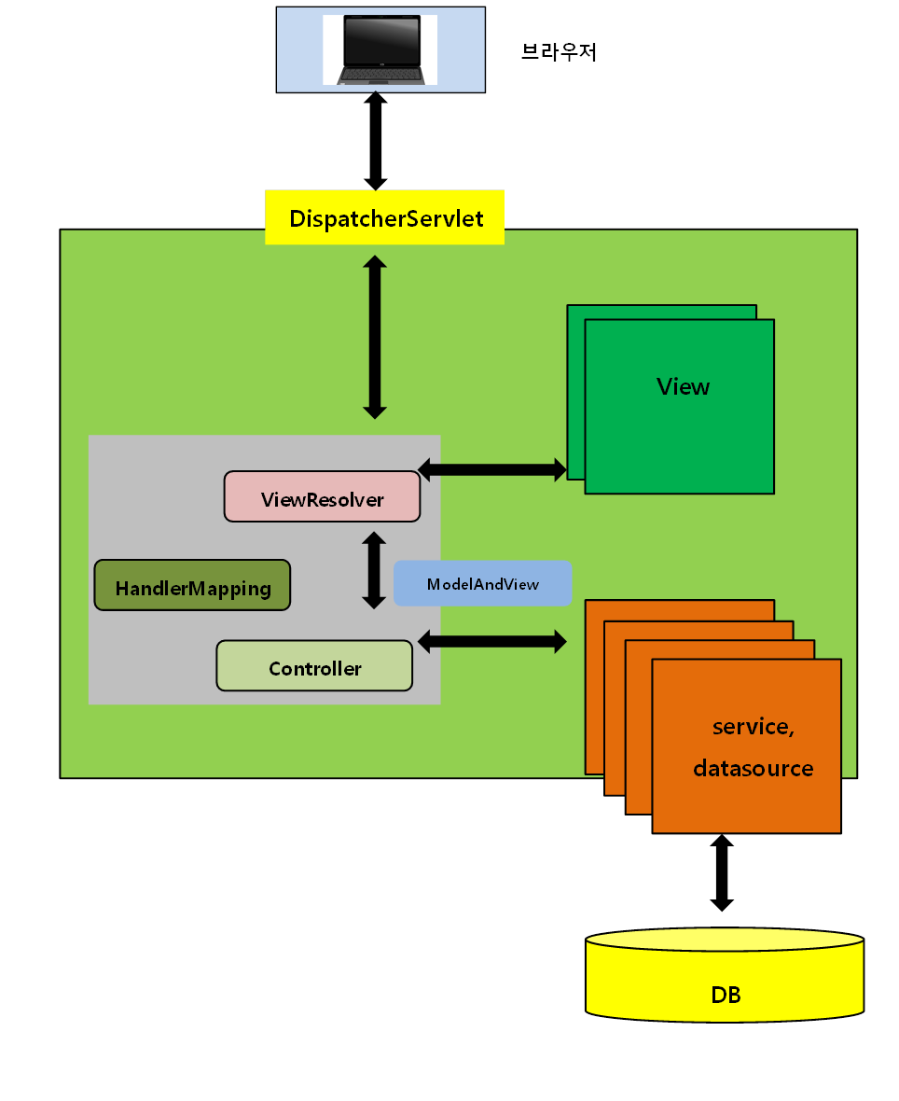
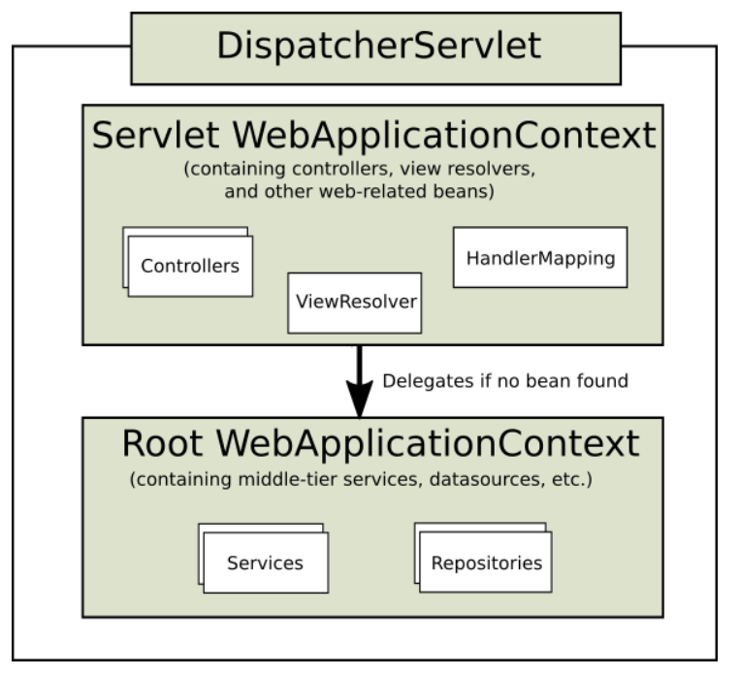
21장 스프링 MVC 기능
21.1 스프링 프레임워크 MVC 의 특징
스프링 프레임워크 의 MVC 구조도
https://www.gsitm.com/pr/techblogdetail?prTechBlogSeqId=11
Spring MVC ☜
DAO로알면됨

Slide 4
21장 스프링 MVC 기능
21.1 스프링 프레임워크 MVC 의 특징
스프링 프레임워크 MVC 구성 요소
구성 요소 | 설명
DispatcherServlet | 클라이언트의 요청을 전달받아 해당 요청에 대한 컨트롤러를 선택하여 클라이언트의 요청을전달합니다. 또한 컨트롤러가 반환한 값을 View에 전달하여 알맞은 응답을 생성합니다.
HandlerMapping | 클라이언트가 요청한 URL을 처리할 컨트롤러를 지정합니다.
Controller | 클라이언트의 요청을 처리한 후 그 결과를 DispatcherServlet에 전달합니다.
ModelAndView | 컨트롤러가 처리한 결과 및 뷰 선택에 필요한 정보를 저장합니다.
ViewResolver | 컨트롤러의 처리 결과를 전달할 뷰를 지정합니다.
View | 컨트롤러의 처리 결과 화면을 생성합니다.

Slide 5
21장 스프링 MVC 기능
21.1 스프링 프레임워크 MVC 의 특징
스프링 프레임워크 MVC 기능 수행 과정
브라우저가 DispatcherServlet에 URL로 접근하여 해당 정보를 요청합니다.
핸들러 매핑에서 해당 요청에 대해 매핑된 컨트롤러가 있는지 요청합니다.
매핑된 컨트롤러에 대해 처리를 요청합니다.
컨트롤러가 클라이언트의 요청을 처리한 결과와 View 이름을 ModelAndView에 저장해서 DispatcherServlet으로 반환합니다.
DispatcherServlet에서는 컨트롤러에서 보내온 View 이름을 ViewResolver로 보내 해당 View를 요청합니다.
ViewResolver는 요청한 View를 보냅니다.
View의 처리 결과를 DispatcherServlet으로 보냅니다.
DispatcherServlet은 최종 결과를 브라우저로 전송합니다.

Slide 6
21장 스프링 MVC 기능
21.2 SimpleUrlController 이용해 스프링 MVC 실습
SimpleUrlController 실행 과정
브라우저에서 http://locahost:8090/pro21/test/index.do로 요청합니다.
DispatcherServlet은 요청에 대해 미리 action-servlet.xml에 매핑된 SimpleUrlController를 요청합니다.
컨트롤러는 요청에 대해 test 폴더에 있는 index.jsp를 브라우저로 전송합니다.

Slide 7
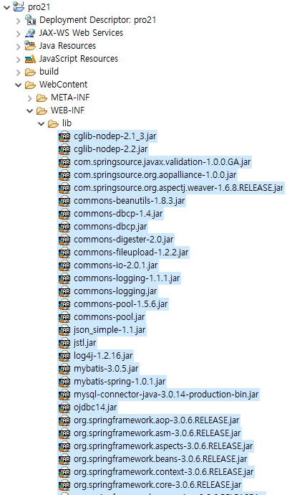
21장 스프링 MVC 기능
21.2 SimpleUrlController 이용해 스프링 MVC 실습
1. 새 프로젝트 pro21을 만들고 이 책과 함께 제공하는 스프링 3.0 라이브러리 파일들을 복사해
/WebContent/WEB-INF/lib 폴더에 붙여 넣습니다.

Slide 8
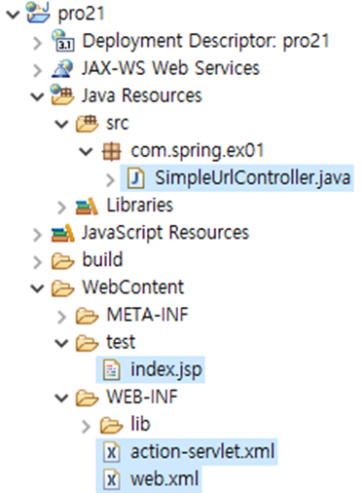
21장 스프링 MVC 기능
21.2 SimpleUrlController 이용해 스프링 MVC 실습
2. com.spring.ex01 패키지와 test 폴더를 만들고 요청 처리에 사용할 파일인 web.xml, actionservlet.xml,
SimpleUrlController.java, index.jsp를 각각 생성합니다.

Slide 9
21장 스프링 MVC 기능
21.2 SimpleUrlController 이용해 스프링 MVC 실습
실습에 필요한 여러 가지 파일에 관한 설명
파일 | 설명
web.xml | 브라우저에서 *.do로 요청 시 스프링의 DispatcherServlet 클래스가 요청을 받을 수 있게 서블릿 매핑을 합니다.
action-servlet.xml | 스프링 프레임워크에서 필요한 빈들을 설정합니다.
SimpleUrlController.java | 매핑된 요청에 대해 컨트롤러의 기능을 수행합니다.
index.jsp | 요청에 대해 컨트롤러가 브라우저로 전송하는 JSP입니다.

Slide 10
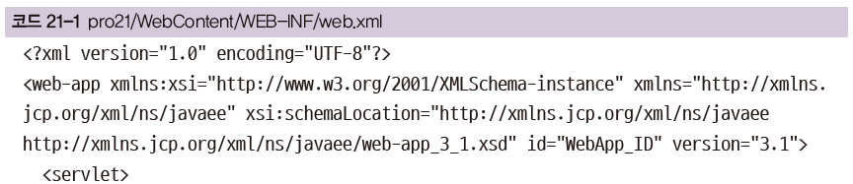
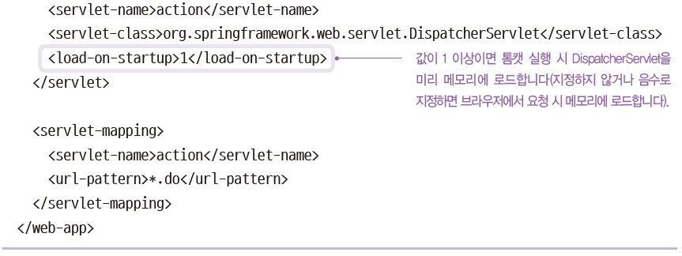
21장 스프링 MVC 기능
21.2 SimpleUrlController 이용해 스프링 MVC 실습
3. web.xml을 다음과 같이 작성합니다.
빈 설정을 action.xml에서 분리하여 설정합니다.

Slide 11
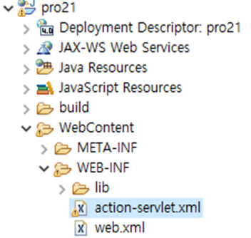
21장 스프링 MVC 기능
21.2 SimpleUrlController 이용해 스프링 MVC 실습
4. 프로젝트의 WEB-INF 아래 action-servlet.xml을 생성합니다.

Slide 12
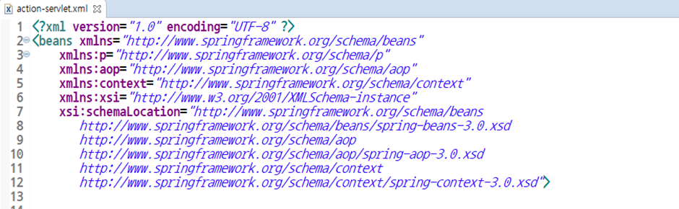
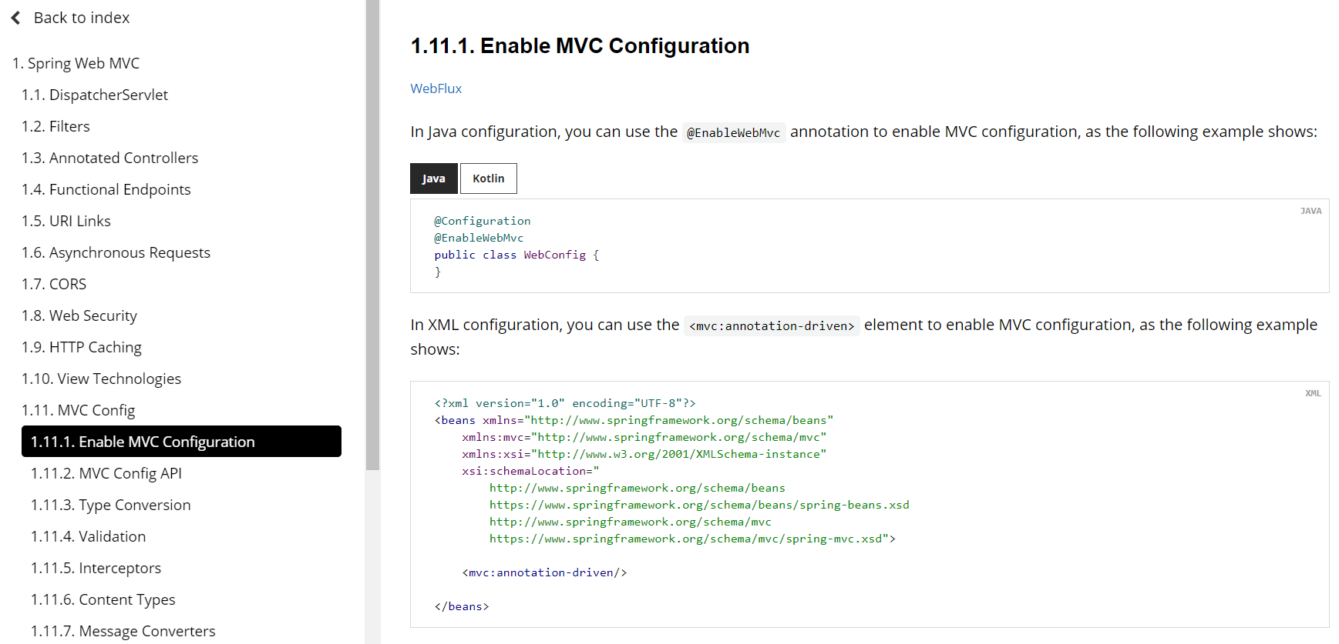
21장 스프링 MVC 기능
21.2 SimpleUrlController 이용해 스프링 MVC 실습
5. action-servlet.xml을 열고 이 책에서 제공하는 action-servlet.xml에서 <beans> 태그 부분을 복사해
붙여 넣습니다.
spring.io

Slide 13
21장 스프링 MVC 기능
21.2 SimpleUrlController 이용해 스프링 MVC 실습
5. action-servlet.xml을 열고 이 책에서 제공하는 action-servlet.xml에서 <beans> 태그 부분을 복사해
붙여 넣습니다.
XML구성을 사용하려면 애플리케이션에서 필요한 스프링 네임스페이스 베이스를 선언해야 한다. 스프링은 빈 정의 외에 다른 목적에 맞게 사용할 수 있는 다양한 네임스페이스를 제공한다. 예를 들어 AOP지원을 위한 aop, 트랜잭션 지원을 위한 tx 네임스페이스가 있다.
<?xml version="1.0" encoding="UTF-8" ?>
<beans xmlns="http://www.springframework.org/schema/beans"
xmlns:p="http://www.springframework.org/schema/p"
xmlns:aop="http://www.springframework.org/schema/aop"
xmlns:context="http://www.springframework.org/schema/context"
xmlns:xsi="http://www.w3.org/2001/XMLSchema-instance"
xsi:schemaLocation="http://www.springframework.org/schema/beans
http://www.springframework.org/schema/beans/spring-beans-3.0.xsd
http://www.springframework.org/schema/aop
http://www.springframework.org/schema/aop/spring-aop-3.0.xsd
http://www.springframework.org/schema/context
http://www.springframework.org/schema/context/spring-context-3.0.xsd">

Slide 14
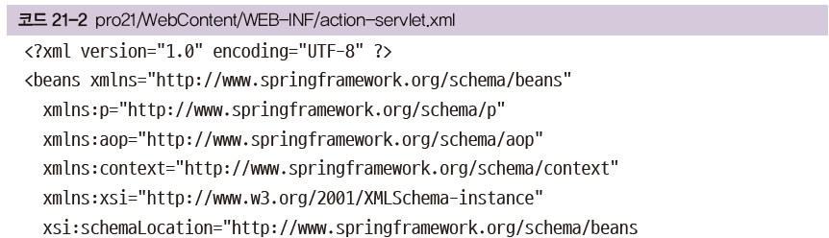
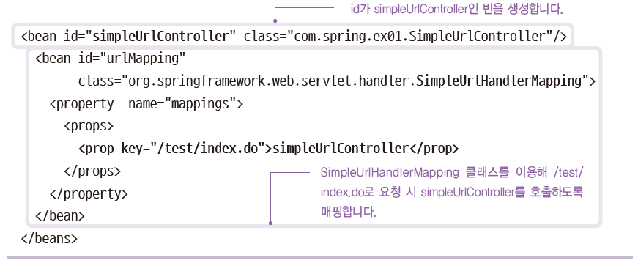
21장 스프링 MVC 기능
21.2 SimpleUrlController 이용해 스프링 MVC 실습
6. action-servlet.xml에 필요한 빈들을 다음과 같이 설정합니다.
...

Slide 15
21장 스프링 MVC 기능
21.2 SimpleUrlController 이용해 스프링 MVC 실습
<?xml version="1.0" encoding="UTF-8" ?>
<beans xmlns="http://www.springframework.org/schema/beans"
xmlns:p="http://www.springframework.org/schema/p"
xmlns:aop="http://www.springframework.org/schema/aop"
xmlns:context="http://www.springframework.org/schema/context"
xmlns:xsi="http://www.w3.org/2001/XMLSchema-instance"
xsi:schemaLocation="http://www.springframework.org/schema/beans
http://www.springframework.org/schema/beans/spring-beans-3.0.xsd
http://www.springframework.org/schema/aop
http://www.springframework.org/schema/aop/spring-aop-3.0.xsd
http://www.springframework.org/schema/context
http://www.springframework.org/schema/context/spring-context-3.0.xsd">
<bean id="simpleUrlController" class="com.spring.ex01.SimpleUrlController"/>
<bean id="urlMapping"
class="org.springframework.web.servlet.handler.SimpleUrlHandlerMapping">
<property name="mappings">
<props>
<prop key="/test/index.do">simpleUrlController</prop>
</props>
</property>
</bean>
</beans>

Slide 16
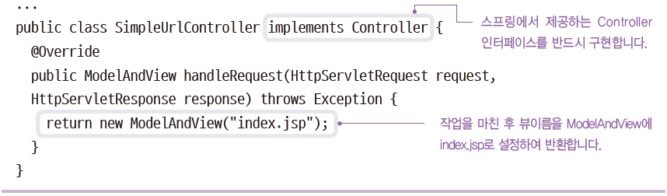
21장 스프링 MVC 기능
21.2 SimpleUrlController 이용해 스프링 MVC 실습
주의
설정 파일 이름은 반드시 web.xml의 서블릿 매핑 시 사용했던 <servlet-name> 태그 값인 action으로 시작해야 합니다(pro21에서는 web.xml에서 태그 값을 action으로 설정했으므로 action1-servlet.xml로 지정하면 톰캣 실행 시 오류가 발생합니다).
7. SimpleUrlContoller 클래스를 다음과 같이 작성합니다.

Slide 17
21장 스프링 MVC 기능
21.2 SimpleUrlController 이용해 스프링 MVC 실습
package com.spring.ex01;
import javax.servlet.http.HttpServletRequest;
import javax.servlet.http.HttpServletResponse;
import org.springframework.web.servlet.ModelAndView;
import org.springframework.web.servlet.mvc.Controller;
public class SimpleUrlController implements Controller {
@Override
public ModelAndView handleRequest(HttpServletRequest request, HttpServletResponse response) throws Exception {
return new ModelAndView("index.jsp");
}
}

Slide 18
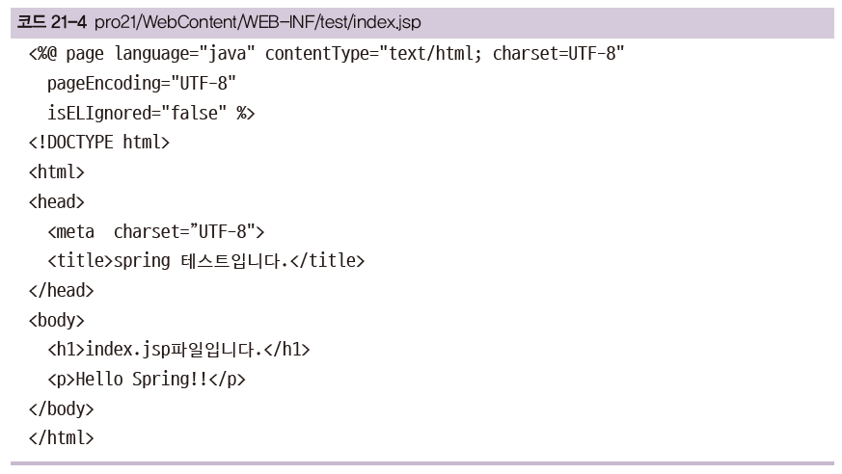
21장 스프링 MVC 기능
21.2 SimpleUrlController 이용해 스프링 MVC 실습
8. 컨트롤러에서 ModelAndView의 인자로 설정된 index.jsp를 화면에 출력하도록 설정합니다.

Slide 19
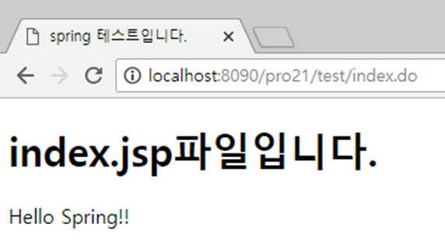
21장 스프링 MVC 기능
21.2 SimpleUrlController 이용해 스프링 MVC 실습
9. http:localhost:8090/pro21/test/index.do로 요청하여 실행 결과를 확인합니다.

Slide 20
21장 스프링 MVC 기능
21.3 MultiActionController 이용해 스프링 MVC 실습
MultiActionController를 이용하면 여러 요청명에 대해 한 개의 컨트롤러에 구현된 각 메서드로 처리할 수 있음
실습에 사용되는 스프링 클래스들
클래스 | 설명
MultiActionController | URL 요청명으로 바로 컨트롤러를 지정해서 사용할 수 있습니다.
PropertiesMethodNameResolver | URL 요청명으로 컨트롤러의 설정 파일에서 미리 설정된 메서드를 바로 호출해서 사용할 수 있습니다.
InternalResourceViewResolver | JSP나 HTML 파일과 같이 웹 애플리케이션의 내부 자원을 이용해 뷰를 생성하는 기능을 제공합니다. 기본적으로 사용하는 View 클래스이며 prefix와 suffix 프로퍼티를 이용해 경로를 지정할 수 있습니다.
MultiActionController 실습에 사용되는 파일들
파일 | 설명
web.xml | 브라우저에서 *.do로 요청하면 스프링의 DispatcherServlet 클래스가 요청을 받을 수 있 게 서블릿 매핑을 설정합니다.
action-servlet.xml | 스프링에서 필요한 빈들을 설정합니다.
UserController.java | 매핑된 요청에 대해 컨트롤러의 기능을 수행합니다.
loginForm.jsp | 로그인창입니다.
result.jsp | 로그인 결과를 보여주는 JSP입니다.

Slide 21
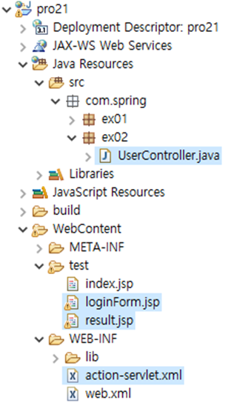
21장 스프링 MVC 기능
21.3 MultiActionController 이용해 스프링 MVC 실습하기
1. com.spring.ex02 패키지를 만들고 UserController 클래스를 추가합니다. 그리고 loginForm.jsp, result.jsp 등
필요한 파일을 준비합니다.

Slide 22
21장 스프링 MVC 기능
21.3 MultiActionController 이용해 스프링 MVC 실습하기
web.xml
.DispatcherServlet
action-servlet.xml
.HandlerMapping
-> .Controller -> .(클래스: ModelAndView 생성)
(주입ref .MethodNameResolver)
.ViewResolver

Slide 23
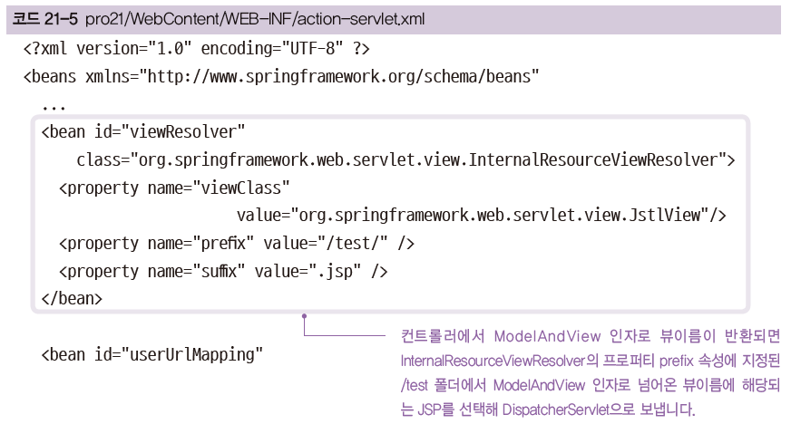
21장 스프링 MVC 기능
21.3 MultiActionController 이용해 스프링 MVC 실습
2. action-servlet.xml을 다음과 같이 수정합니다.

Slide 24
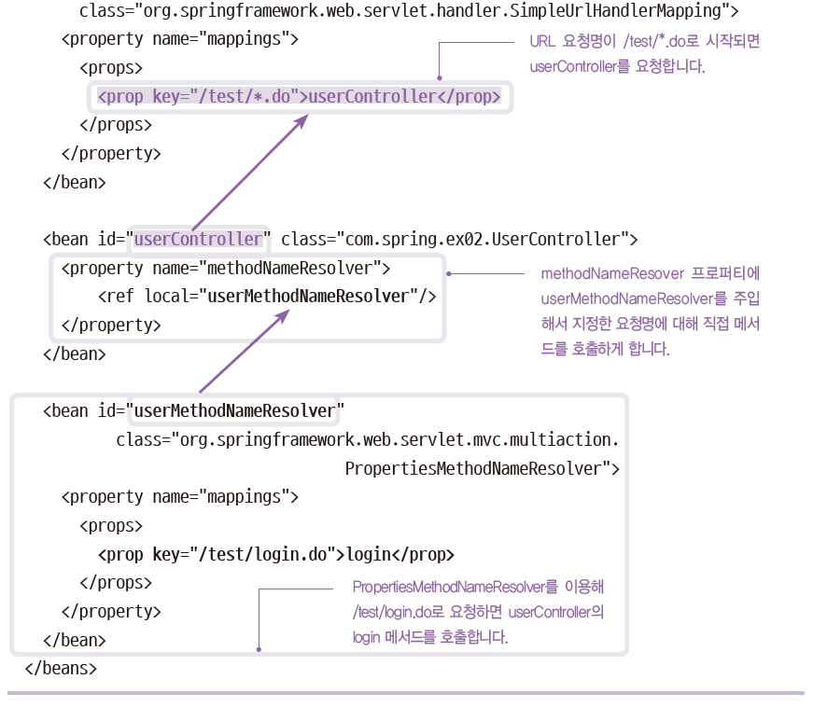
21장 스프링 MVC 기능
21.3 MultiActionController 이용해 스프링 MVC 실습

Slide 25
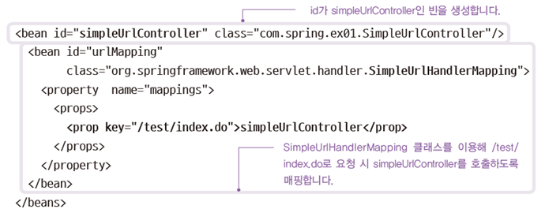


21장 스프링 MVC 기능
21.3 MultiActionController 이용해 스프링 MVC 실습
public class SimpleUrlController implements Controller
Controller를 사용하면 각각의 컨트롤러 클래스를 만들어야 한다.
public class UserController extends MultiActionController
MultiActionController를 이용해서 한 개의 컨트롤러에서 여러 요청명에 대해 각 메서드를 처리할 수 있다.

Slide 26
21장 스프링 MVC 기능
<bean id="viewResolver"
class="org.springframework.web.servlet.view.InternalResourceViewResolver">
<property name="viewClass"
value="org.springframework.web.servlet.view.JstlView" />
<property name="prefix" value="/test/" />
<property name="suffix" value=".jsp" />
</bean>
<bean id="userUrlMapping"
class="org.springframework.web.servlet.handler.SimpleUrlHandlerMapping">
<property name="mappings">
<props>
<prop key="/test/*.do">userController</prop>
</props>
</property>
</bean>
<bean id="userController" class="com.spring.ex02.UserController">
<property name="methodNameResolver">
<ref local="userMethodNameResolver" />
</property>
</bean>
<bean id="userMethodNameResolver"
class="org.springframework.web.servlet.mvc.multiaction.PropertiesMethodNameResolver">
<property name="mappings">
<props>
<prop key="/test/login.do">login</prop>
</props>
</property>
</bean>
</beans>
21.3 MultiActionController 이용해 스프링 MVC 실습

Slide 27
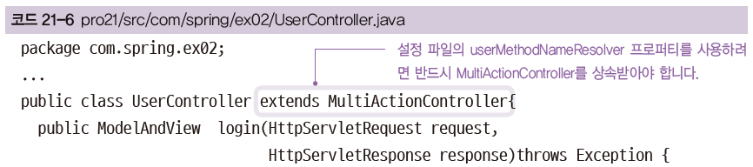
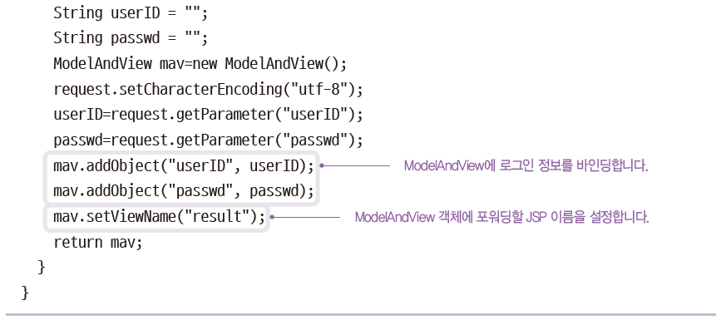
21장 스프링 MVC 기능
21.3 MultiActionController 이용해 스프링 MVC 실습
3. UserController 클래스를 다음과 같이 작성합니다.

Slide 28
21장 스프링 MVC 기능
21.3 MultiActionController 이용해 스프링 MVC 실습
package com.spring.ex02;
import javax.servlet.http.HttpServletRequest;
import javax.servlet.http.HttpServletResponse;
import org.springframework.web.servlet.ModelAndView;
import org.springframework.web.servlet.mvc.multiaction.MultiActionController;
public class UserController extends MultiActionController {
public ModelAndView login(HttpServletRequest request, HttpServletResponse response) throws Exception {
String userID = "";
String passwd = "";
ModelAndView mav = new ModelAndView();
request.setCharacterEncoding("utf-8");
userID = request.getParameter("userID");
passwd = request.getParameter("passwd");
mav.addObject("userID", userID);
mav.addObject("passwd", passwd);
mav.setViewName("result");
return mav;
}
}

Slide 29
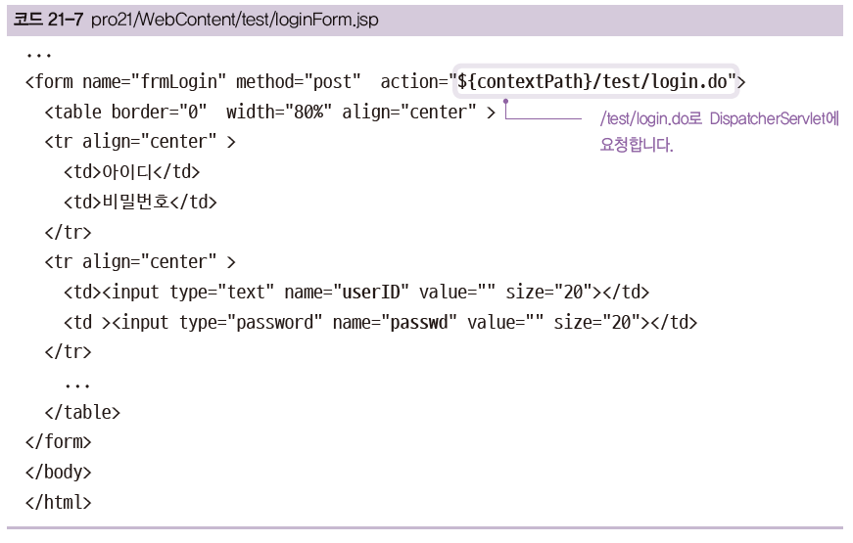
21장 스프링 MVC 기능
21.3 MultiActionController 이용해 스프링 MVC 실습
4. loginForm.jsp를 다음과 같이 작성합니다. 로그인창에서 ID와 비밀번호를 입력하고 로그인을 클릭하면
/test/login.do로 DispatcherServlet에 요청합니다.

Slide 30
21장 스프링 MVC 기능
21.3 MultiActionController 이용해 스프링 MVC 실습
<%@ page language="java" contentType="text/html; charset=UTF-8"
pageEncoding="UTF-8"
isELIgnored="false" %>
<%@ taglib prefix="fmt" uri="http://java.sun.com/jsp/jstl/fmt" %>
<%@ taglib prefix="c" uri="http://java.sun.com/jsp/jstl/core" %>
<c:set var="contextPath" value="${pageContext.request.contextPath}" />
<%
request.setCharacterEncoding("UTF-8");
%>
<!DOCTYPE html>
<html>
<head>
<meta charset="UTF-8">
<title>로그인창</title>
</head>

Slide 31
21장 스프링 MVC 기능
21.3 MultiActionController 이용해 스프링 MVC 실습
<body>
<form name="frmLogin" method="post" action="${contextPath}/test/login.do">
<table border="1" width="80%" align="center" >
<tr align="center">
<td>아이디</td>
<td>비밀번호</td>
</tr>
<tr align="center">
<td>
<input type="text" name="userID" value="" size="20">
</td>
<td>
<input type="password" name="passwd" value="" size="20">
</td>
</tr>
<tr align="center">
<td colspan="2">
<input type="submit" value="로그인" >
<input type="reset" value="다시입력" >
</td>
</tr>
</table>
</form>
</body>
</html>

Slide 32
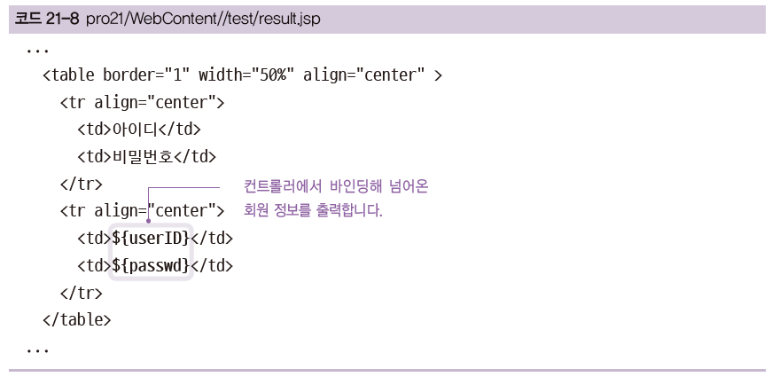
21장 스프링 MVC 기능
21.3 MultiActionController 이용해 스프링 MVC 실습
5. result.jsp를 다음과 같이 작성합니다.

Slide 33
21장 스프링 MVC 기능
21.3 MultiActionController 이용해 스프링 MVC 실습
<%@ page language="java" contentType="text/html; charset=UTF-8"
pageEncoding="UTF-8"
isELIgnored="false" %>
<%@ taglib prefix="fmt" uri="http://java.sun.com/jsp/jstl/fmt" %>
<%@ taglib prefix="c" uri="http://java.sun.com/jsp/jstl/core" %>
<%
request.setCharacterEncoding("UTF-8");
%>
<!DOCTYPE html>
<html>
<head>
<meta charset="UTF-8">
<title>결과창</title>
</head>
<body>
<table border="1" width="50%" align="center" >
<tr align="center">
<td>아이디</td>
<td>비밀번호</td>
</tr>
<tr align="center">
<td>${userID}</td>
<td>${passwd}</td>
</tr>
</table>
</body>
</html>

Slide 34
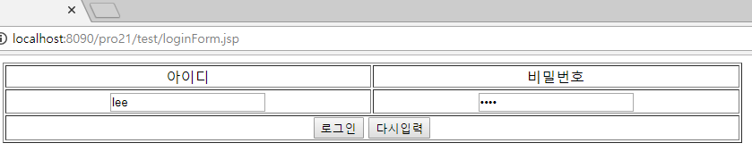
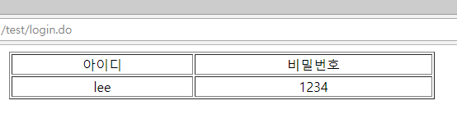
21장 스프링 MVC 기능
21.3 MultiActionController 이용해 스프링 MVC 실습
6. http://localhost:8090/pro21/test/loginForm.jsp로 요청합니다. 로그인창에서 ID와 비밀번호를 입력하고
로그인을 클릭하면 /test/login.do로 요청하여 결과를 출력합니다

Slide 35
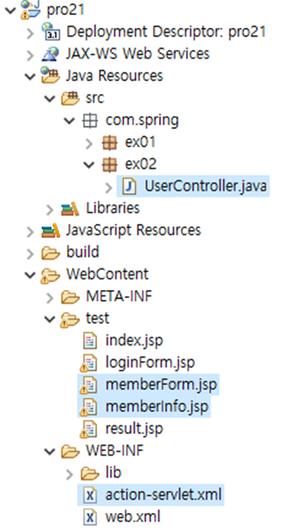
21장 스프링 MVC 기능
21.4 MultiActionController 이용해 회원 정보 표시
회원 정보 입력창에서 회원 정보를 입력한 후 요청 시 전송된 회원 정보를 표시하기

Slide 36
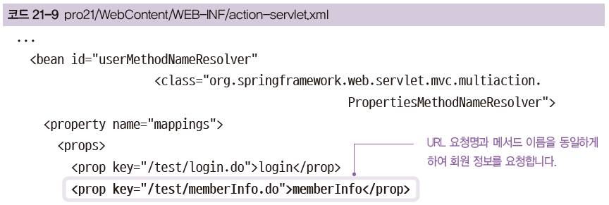
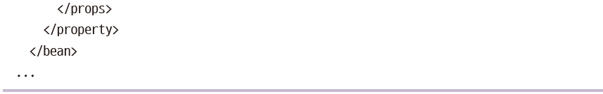
21장 스프링 MVC 기능
21.4 MultiActionController 이용해 회원 정보 표시
1. 회원 정보를 표시하기 위해 action-servlet.xml을 다음과 같이 수정합니다.

Slide 37
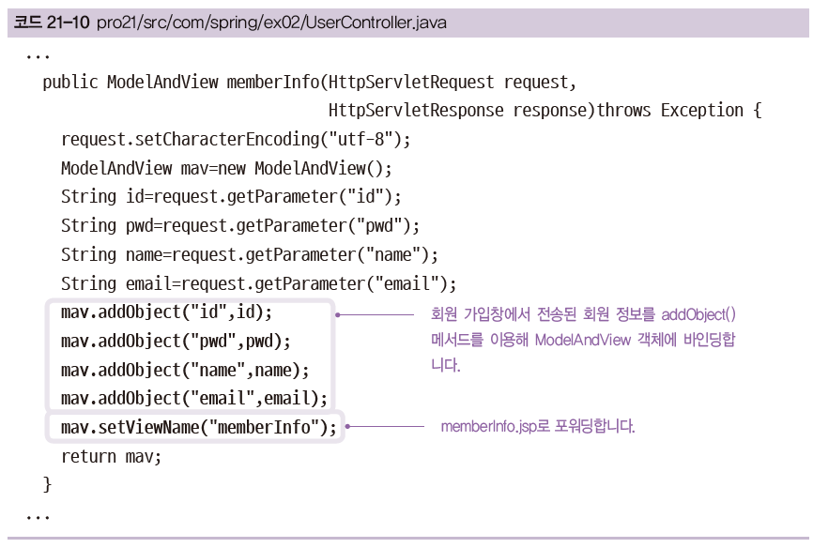
21장 스프링 MVC 기능
21.4 MultiActionController 이용해 회원 정보 표시
2. UserController 클래스를 다음과 같이 수정합니다.

Slide 38
21장 스프링 MVC 기능
21.4 MultiActionController 이용해 회원 정보 표시
public ModelAndView memberInfo(HttpServletRequest request, HttpServletResponse response) throws Exception {
request.setCharacterEncoding("utf-8");
ModelAndView mav=new ModelAndView();
String id=request.getParameter("id");
String pwd=request.getParameter("pwd");
String name=request.getParameter("name");
String email=request.getParameter("email");
mav.addObject("id",id);
mav.addObject("pwd",pwd);
mav.addObject("name",name);
mav.addObject("email",email);
mav.setViewName("memberInfo");
return mav;
}

Slide 39
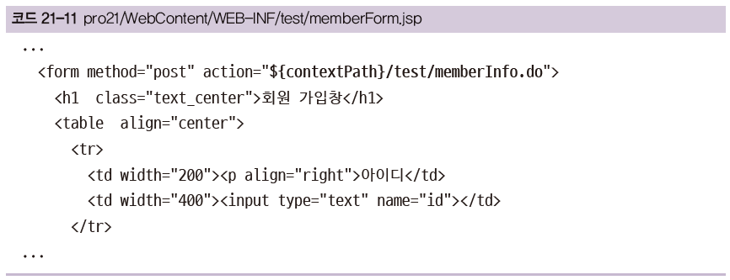
21장 스프링 MVC 기능
21.4 MultiActionController 이용해 회원 정보 표시
3. 회원 가입창에서 회원 정보를 입력한 후 /test/memberInfo.do로 요청하도록 action 속성을 설정합니다

Slide 40
21장 스프링 MVC 기능
21.4 MultiActionController 이용해 회원 정보 표시
<%@ page language="java" contentType="text/html; charset=UTF-8"
pageEncoding="UTF-8"
isELIgnored="false" %>
<%@ taglib prefix="fmt" uri="http://java.sun.com/jsp/jstl/fmt" %>
<%@ taglib prefix="c" uri="http://java.sun.com/jsp/jstl/core" %>
<c:set var="contextPath" value="${pageContext.request.contextPath}" />
<%
request.setCharacterEncoding("UTF-8");
%>
<!DOCTYPE html>
<html>
<head>
<meta charset="UTF-8">
<title>회원 가입창</title>
<style>
.text_center{
text-align:center;
}
</style>
</head>

Slide 41
21장 스프링 MVC 기능
21.4 MultiActionController 이용해 회원 정보 표시
<body>
<form method="post" action="${contextPath}/test/memberInfo.do">
<h1 class="text_center">회원 가입창</h1>
<table align="center">
<tr>
<td width="200"><p align="right">아이디</td>
<td width="400"><input type="text" name="id"></td>
</tr>
<tr>
<td width="200"><p align="right">비밀번호</td>
<td width="400"><input type="password" name="pwd"></td>
</tr>
<tr>
<td width="200"><p align="right">이름</td>
<td width="400"><p><input type="text" name="name"></td>
</tr>
<tr>
<td width="200"><p align="right">이메일</td>
<td width="400"><p><input type="text" name="email"></td>
</tr>
<tr>
<td width="200"><p>&nbsp;</p></td>
<td width="400"><input type="submit" value="가입하기"><input type="reset" value="다시입력"></td>
</tr>
</table>
</form>
</body>

Slide 42
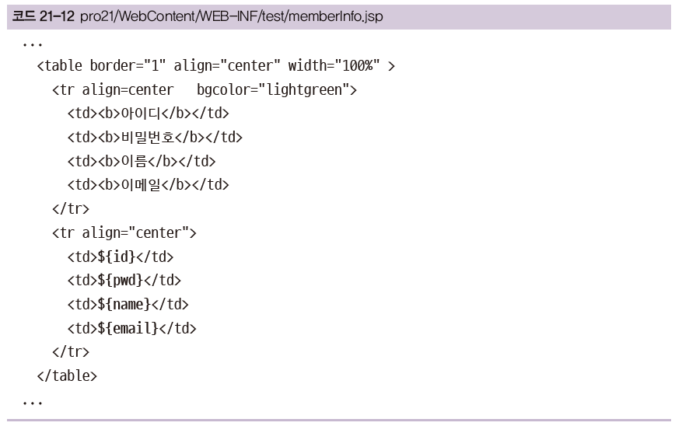
21장 스프링 MVC 기능
21.4 MultiActionController 이용해 회원 정보 표시
4. memberInfo.jsp를 다음과 같이 작성합니다. UserController의 memberInfo() 메서드에서 바인딩해 전달된
회원 정보를 출력합니다.

Slide 43
21장 스프링 MVC 기능
21.4 MultiActionController 이용해 회원 정보 표시
<%@ page language="java" contentType="text/html; charset=UTF-8"
pageEncoding="UTF-8"
isELIgnored="false" %>
<%@ taglib prefix="fmt" uri="http://java.sun.com/jsp/jstl/fmt" %>
<%@ taglib prefix="c" uri="http://java.sun.com/jsp/jstl/core" %>
<html>
<head>
<meta charset="UTF-8">
<title>회원 정보 출력창</title>
</head>
<body>
<table border="1" align="center" width="100%" >
<tr align=center bgcolor="lightgreen">
<td ><b>아이디</b></td>
<td><b>비밀번호</b></td>
<td><b>이름</b></td>
<td><b>이메일</b></td>
</tr>
<tr align="center">
<td>${id}</td>
<td>${pwd}</td>
<td>${name}</td>
<td>${email}</td>
</tr>
</table>
</body>
</html>

Slide 44
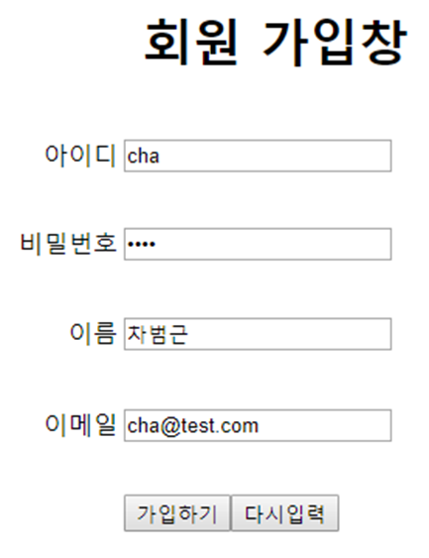
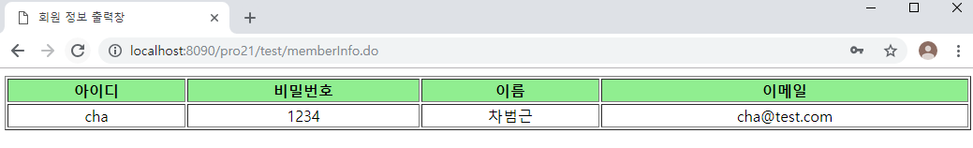
21장 스프링 MVC 기능
21.4 MultiActionController 이용해 회원 정보 표시
5. http://localhost:8090/pro21/test/memberForm.jsp로 요청하여 새 회원 정보를 입력하고 가입하기를 클릭하면
/test/memberInfo.do로 요청한 후 전송된 회원 정보를 출력합니다.

Slide 45
21장 스프링 MVC 기능
21.4 MultiActionController 이용해 회원 정보 표시
MutliActionController와 PropertiesMethodNameResolver를 이용한 메서드 이름 설정 방법
요청명 | 호출 메서드 이름
/test/login.do | login()
/test/memberInfo.do | memberInfo()
MutliActionController와 PropertiesMethodNameResolver를 이용하면 요청명과 같은 이름으로 메서드를 설정할 수 있어 코드 가독성이 좋아짐

Slide 46
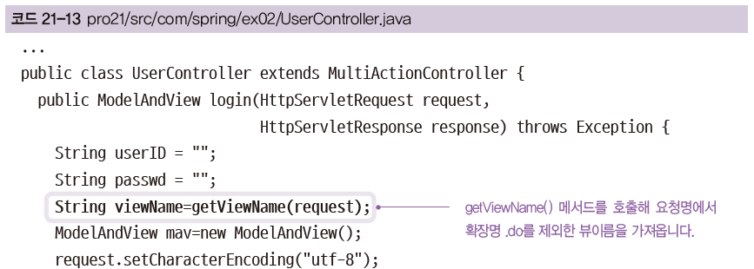
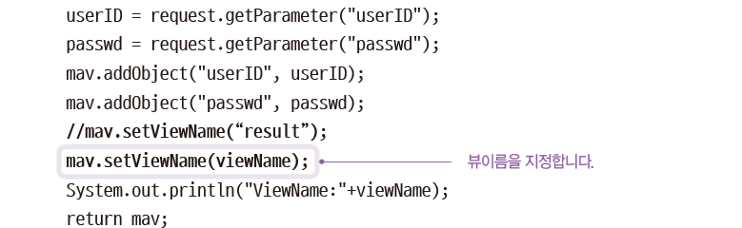

21장 스프링 MVC 기능
21.5 요청명과 동일한 JSP 표시하기
1. 21.3절에서 사용했던 UserController 클래스를 다음과 같이 수정합니다.

Slide 47
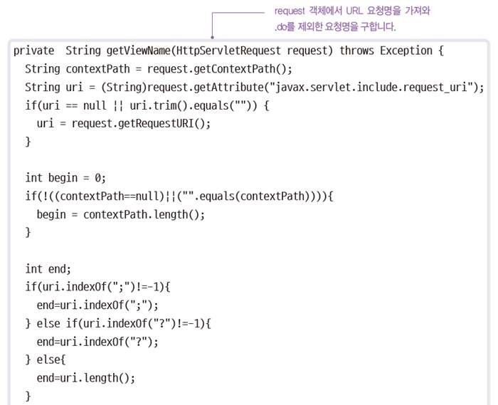
21장 스프링 MVC 기능
21.5 요청명과 동일한 JSP 표시하기

Slide 48
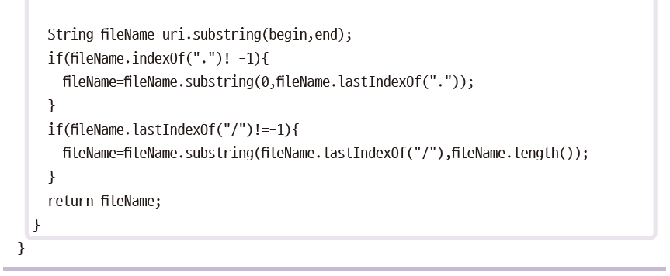
21장 스프링 MVC 기능
21.5 요청명과 동일한 JSP 표시하기

Slide 49
21장 스프링 MVC 기능
21.5 요청명과 동일한 JSP 표시하기
public ModelAndView login(HttpServletRequest request, HttpServletResponse response) throws Exception {
String userID = "";
String passwd = "";
ModelAndView mav = new ModelAndView();
request.setCharacterEncoding("utf-8");
userID = request.getParameter("userID");
passwd = request.getParameter("passwd");
String viewName=getViewName(request);
mav.addObject("userID", userID);
mav.addObject("passwd", passwd);
//mav.setViewName("result");
mav.setViewName(viewName);
System.out.println("ViewName:"+viewName);
return mav;
}

Slide 50
21장 스프링 MVC 기능
private String getViewName(HttpServletRequest request) throws Exception {
String contextPath = request.getContextPath();
String uri = (String)request.getAttribute("javax.servlet.include.request_uri");
if(uri == null || uri.trim().equals("")) {
uri = request.getRequestURI();
}
int begin = 0;
if(!((contextPath==null)||("".equals(contextPath)))){
begin = contextPath.length(); // 전체 요청명의 길이
}
int end;
if(uri.indexOf(";")!=-1){
end=uri.indexOf(";"); // uri에 ;이 있을 경우 ;문자 위치를 구함
}else if(uri.indexOf("?")!=-1){
end=uri.indexOf("?"); // uri에 ?가 있을 경우 ?문자 위치를 구함
}else{
end=uri.length();
}
String fileName=uri.substring(begin,end);
if(fileName.indexOf(".")!=-1){
fileName=fileName.substring(0,fileName.lastIndexOf("."));
// 요청명에서 역순 최초 .위치를 구한 후 .do앞에까지의 문자열 구함
}
if(fileName.lastIndexOf("/")!=-1){
fileName=fileName.substring(fileName.lastIndexOf("/"),fileName.length());
// 요청명에서 역순 최초 /위치를 구한 후 / 다음부터의 문자열을 구함
}
return fileName;
}
}
21.5 요청명과 동일한 JSP 표시하기

Slide 51
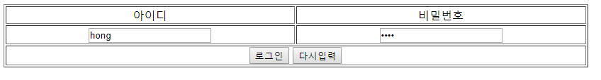

21장 스프링 MVC 기능
21.5 요청명과 동일한 JSP 표시하기
2. http://localhost:8090/pro21/test/loginForm.jsp로 요청한 후 아이디와 비밀번호를 입력하고로그인을 클릭합니다.
그러면 /test/login.do로 요청하므로 login.jsp에 결과를 출력합니다.
※ login.jsp는 result.jsp를 복사하여 사용한다.

Slide 52
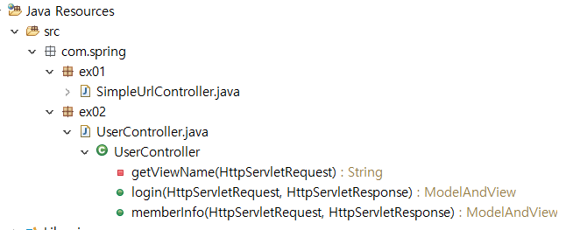
21장 스프링 MVC 기능
21.5 요청명과 동일한 JSP 표시하기

Slide 53
21장 스프링 MVC 기능
21.5 요청명과 동일한 JSP 표시하기
http://localhost:8080/project/list.jsp
request.getContextPath() = 프로젝트 Path만
[return] /project
request.getRequestURI() = 프로젝트/ 파일경로까지
[return] /project/list.jsp
String url=request.getRequestURI.split(''/");
String Name=url[url.length-1]; //list.jsp
request.getRequestURL() = 전체 경로
[return] http://localhost:8080/project/list.jsp
request.ServletPath() = 파일명만
[return] /list.jsp
request.getRealPath("") = 서버 or 로컬 웹 애플리케이션 절대경로
[return] c:\project\webapps\project\

